Slide 1
сериализация

Slide 2

Сериализация
Сериализация это процесс конвертирования структурированных данных в формат, удобный для хранения и передачи, с возможностью вернуть данные к исходной структуре (десериализировать).

Slide 3
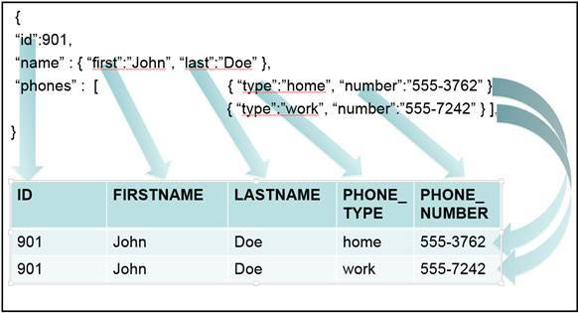
JSON (JavaScript Object Notation)
Стандарт индустрии для хранения и передачи данных
Лёгкий
Понятный и человеку, и машине

Slide 4
Pickle
нативная сериализация объектов Python
оптимизирован для хранения сложных структур
не для чтения людьми и передачи данных
Применяется для хранения объектов Python в долговременной памяти

Slide 5
Сериализация в json и pickle

Slide 6
CSV ⇿ JSON ⇿ pickle
Model | Year | Horsepower | Engine size
80 1.6 Specs | 1989 | 69 | 1595 cm3 (97.3 cu-in)
80 1.6 Specs | 1993 | 102 | 1595 cm3 (97.3 cu-in)
80 1.8 Specs | 1986 | 75 | 1781 cm3 (108.7 cu-in)
80 1.8 Specs | 1989 | 90 | 1781 cm3 (108.7 cu-in)
80 1.8 S Specs | 1986 | 88 | 1781 cm3 (108.7 cu-in)
80 1.9 E Specs | 1986 | 113 | 1847 cm3 (112.7 cu-in)
80 1.9 E Quattro Specs | 1986 | 113 | 1847 cm3 (112.7 cu-in)

